Slide 1
担当体積に平滑化を施した
10節点四面体平滑化有限要素による
微圧縮大変形解析
大西 有希
東京工業大学

Slide 2
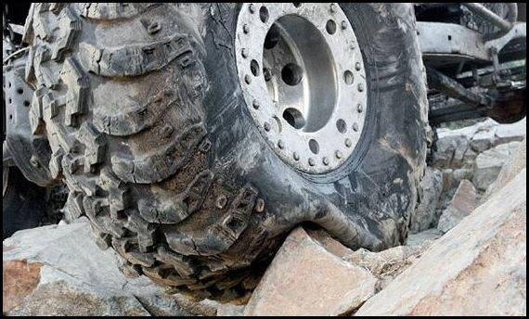
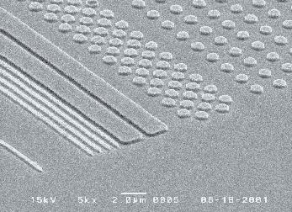

研究背景
実現したい内容:
「超」大変形問題を高精度かつ
ロバストに解きたい．
複雑形状を四面体で解きたい．
微圧縮性が現れる材料も解きたい．
自動リメッシングも実現したい．
接触も扱いたい．
ゴム
金属
プラスチック／ガラス

Slide 3
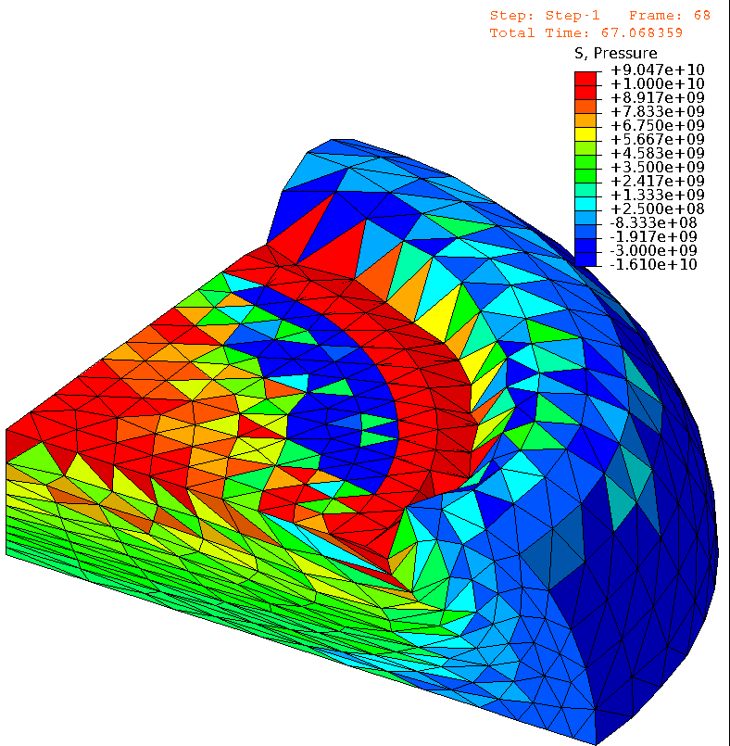
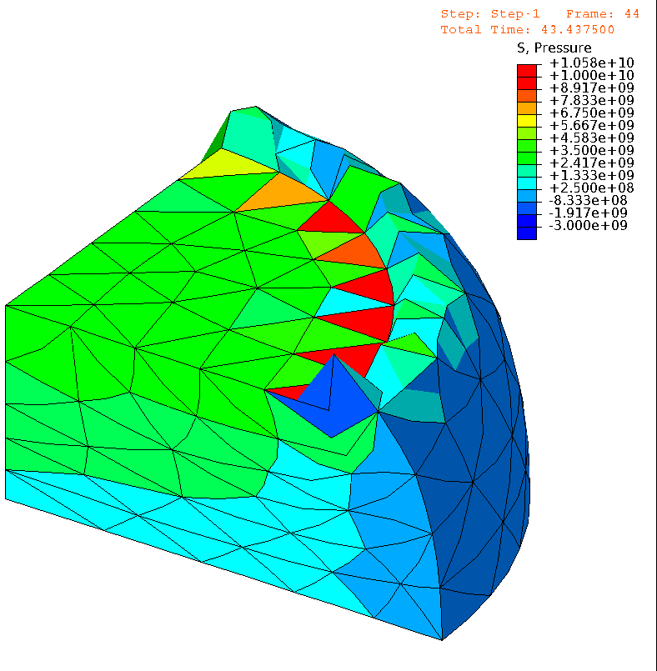

既存手法の問題点（ABAQUSの要素）
四面体解析例 材料: neo-Hookean超弾性体, $ν_{ini}=0.49$
圧力
圧力
節点数は
ほぼ同じ
四面体1次ハイブリッド要素(C3D4H)
✓ 体積ロッキングなし．
✗ 圧力振動（チェッカーボード）あり．
✗ せん断／コーナーロッキングあり．
四面体2次修正ハイブリッド要素(C3D10MH)
✓ せん断／体積ロッキングなし．
✗ 内挿の精度低下あり．
✗ 大変形で早期の収束困難あり．

Slide 4
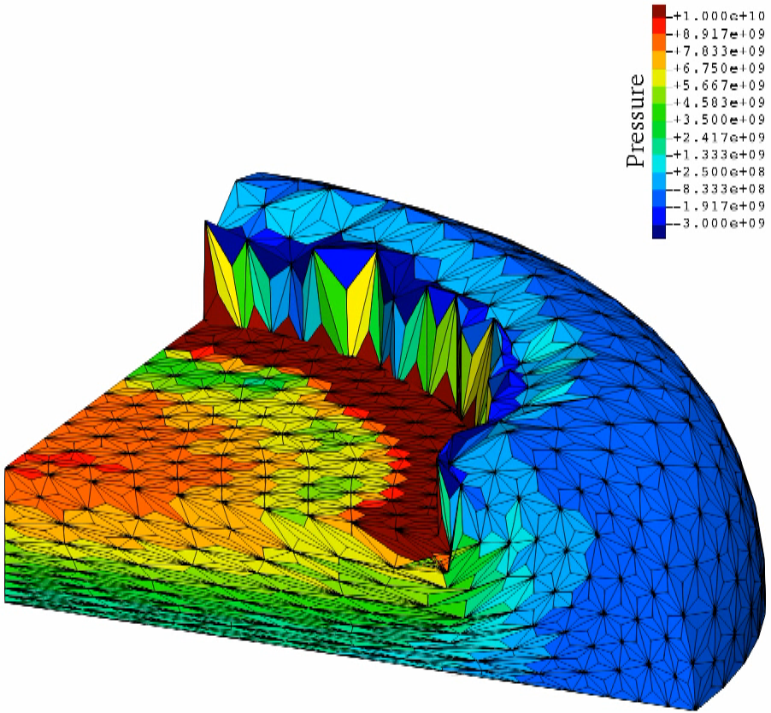
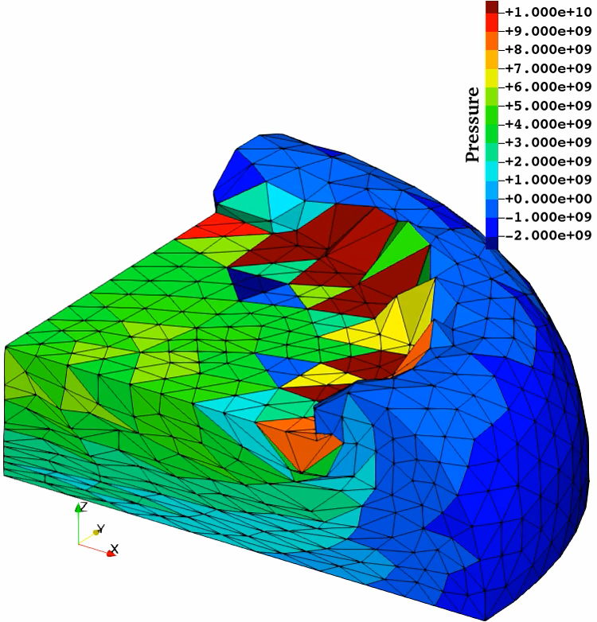

我々の従来手法（平滑化有限要素法）
四面体解析例 材料: neo-Hookean超弾性体, $ν_{ini}=0.49$
メッシュは先程のC3D4Hと同じ．
メッシュは先程のC3D10MHと同じ．
こちらの方が筋が良さそう
F-barES-FEM-T4
✓ せん断・体積ロッキングなし．
✓ 圧力振動は充分小さい．
✓ コーナーロッキングも充分小さい．
✗ 計算時間，FEMとの親和性
去年までのSelectiveCS-FEM-T10
✓ せん断・体積ロッキングなし．
✓ 圧力振動はある程度小さい．
✓ コーナーロッキングもある程度小さい．
✓ 計算時間，FEMとの親和性

Slide 5
研究目的
10節点四面体を用いたS-FEM定式化群
「SelectiveCS-FEM-T10s」について
最も精度と安定性に優れる定式化を探る．
発表目次：
去年までのSelectiveCS-FEM-T10定式化概要
現状最善のSelectiveCS-FEM-T10定式化概要
解析例
まとめ

Slide 6
去年までの
SelectiveCS-FEM-T10
定式化概要

Slide 7
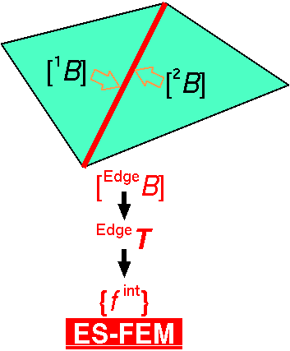
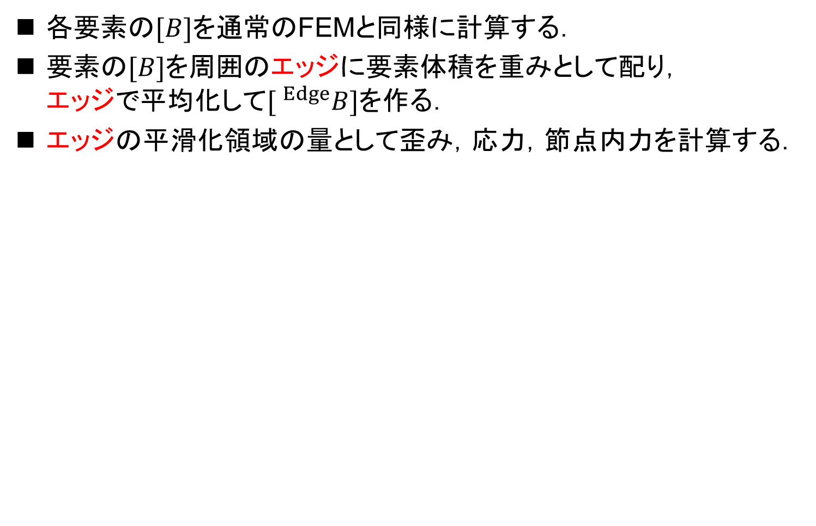
ES-FEMの定式化概要
各要素の$[B]$を通常のFEMと同様に計算する．
要素の$[B]$を周囲のエッジに要素体積を重みとして配り，
エッジで平均化して$[ ^{Edge}B]$を作る．
エッジの平滑化領域の量として歪み，応力，節点内力を計算する．
積分点が
各エッジ中心に
あるイメージ
体積ロッキングや
圧力振動を抑える
ことは出来ないが，
四面体要素で
せん断ロッキングを
回避できる．
ただし，独立した
有限要素としては
使用できない．

Slide 8
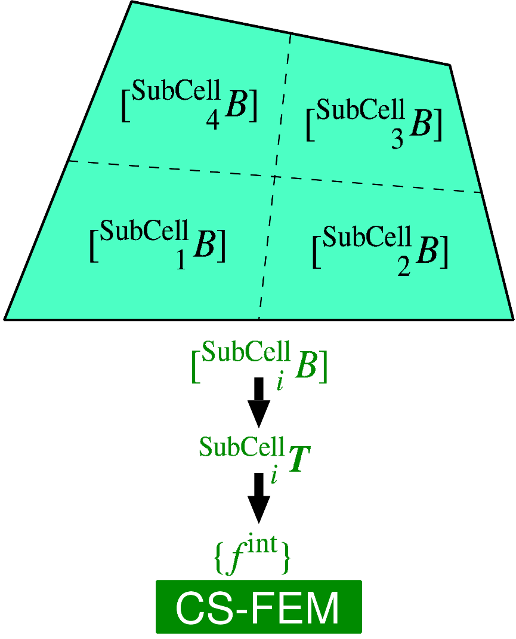
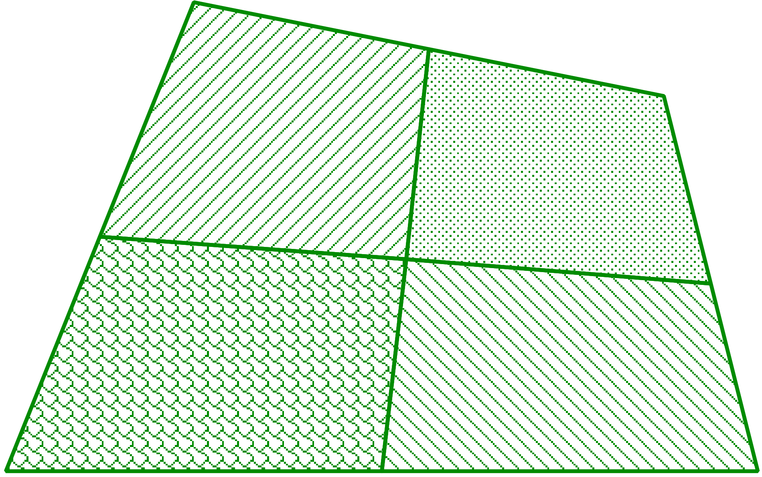
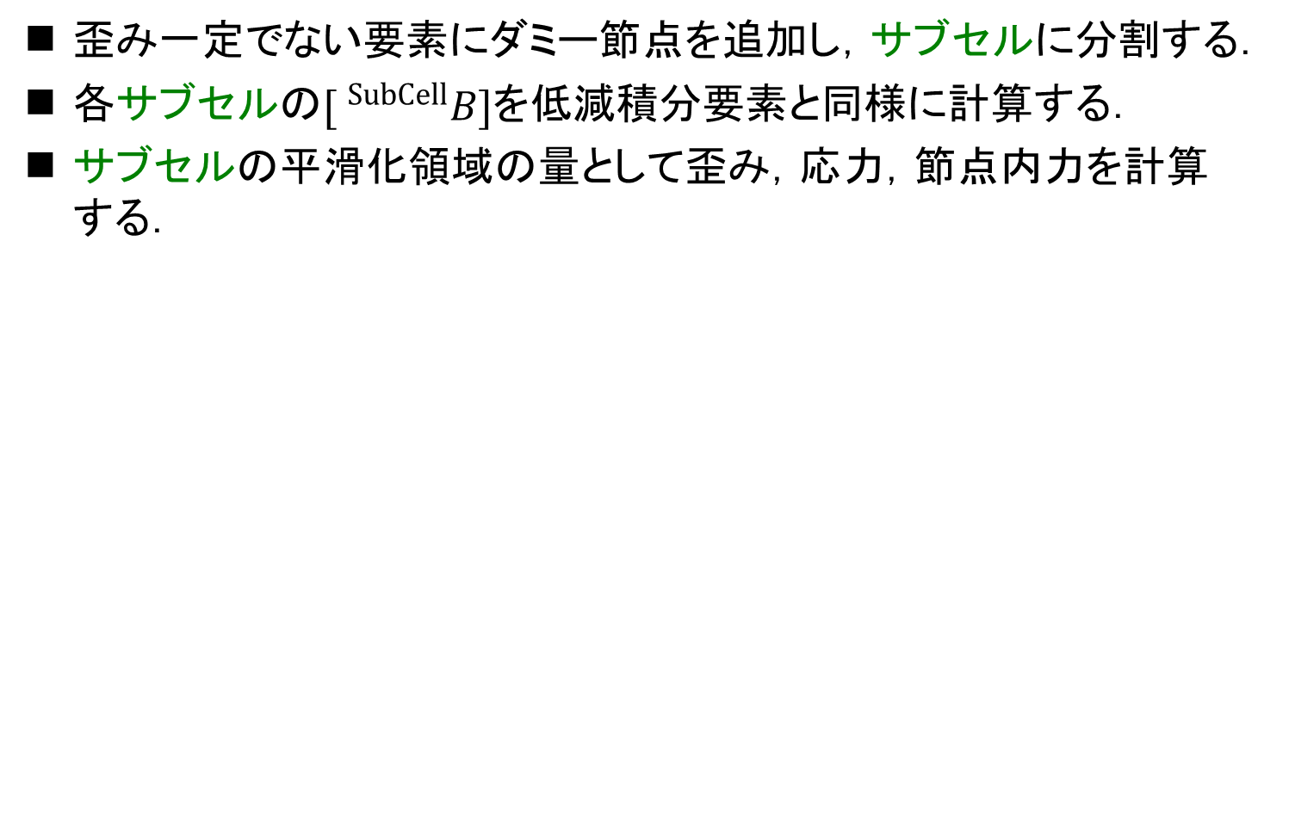
CS-FEMの定式化の概要（一例）
歪み一定でない要素にダミー節点を追加し，サブセルに分割する．
各サブセルの$[ ^{SubCell}B]$を低減積分要素と同様に計算する．
サブセルの平滑化領域の量として歪み，応力，節点内力を計算する．
積分点が
各サブセル中心に
あるイメージ
独立した要素として
使用できる点が
最大のメリット．
SRIを併用すれば
ロッキングも回避
できる．

Slide 9
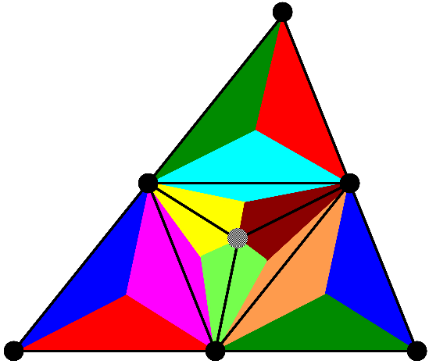
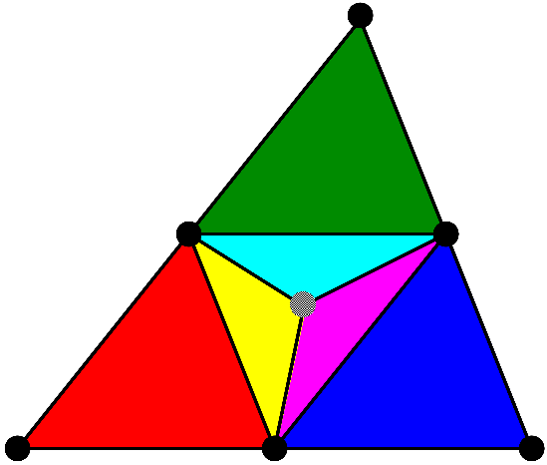
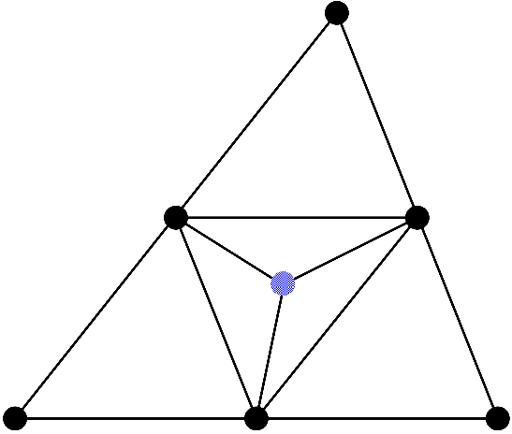
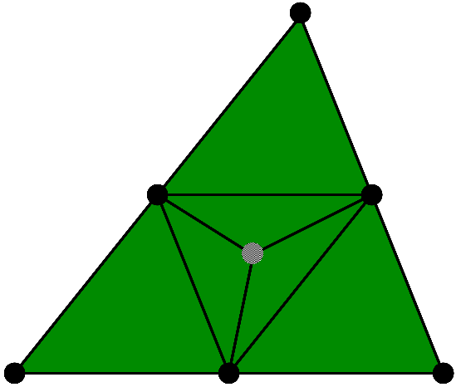
去年までのSelectiveCS-FEM-T10
（簡単のため，６節点三角形要素で説明）
ES-FEM⁻¹
ES-FEM
(2) エッジとサブ要素を用いたせん断歪み平滑
全サブ要素
の平均
選択的
低減積分
(SRI)
(1) ダミー節点を用いた
サブ要素分割
(4) 節点内力
(3) 要素内均一で体積歪み平滑

Slide 10
現状最善の
SelectiveCS-FEM-T10
定式化概要

Slide 11
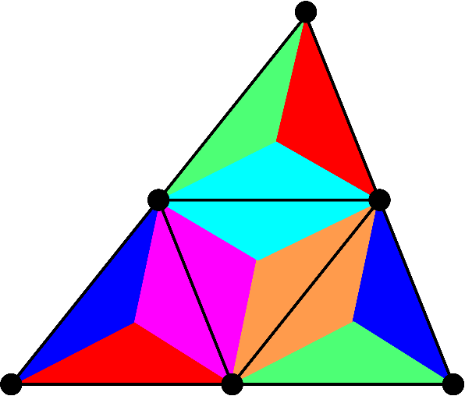
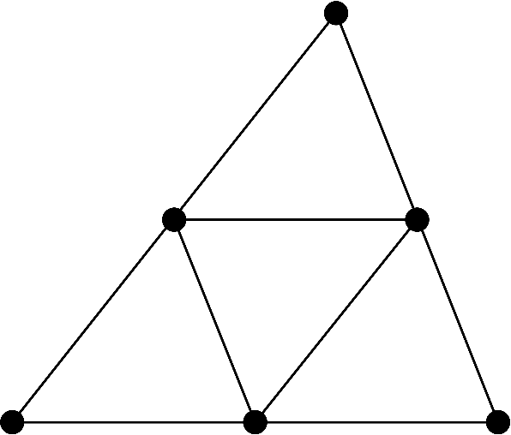
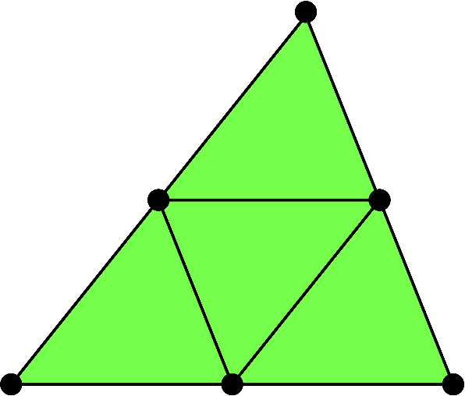

現状最善のSelectiveCS-FEM-T10
（簡単のため，６節点三角形要素で説明）
ES-FEM
ES-FEM⁻¹は無し
(2) エッジを用いた偏差歪み平滑
全サブ要素
の平均
選択的
低減積分
(SRI)
(1) サブ要素分割
（ダミー節点は無し）
(4) $節点内力$
(3) 要素内均一で体積歪み平滑

Slide 12
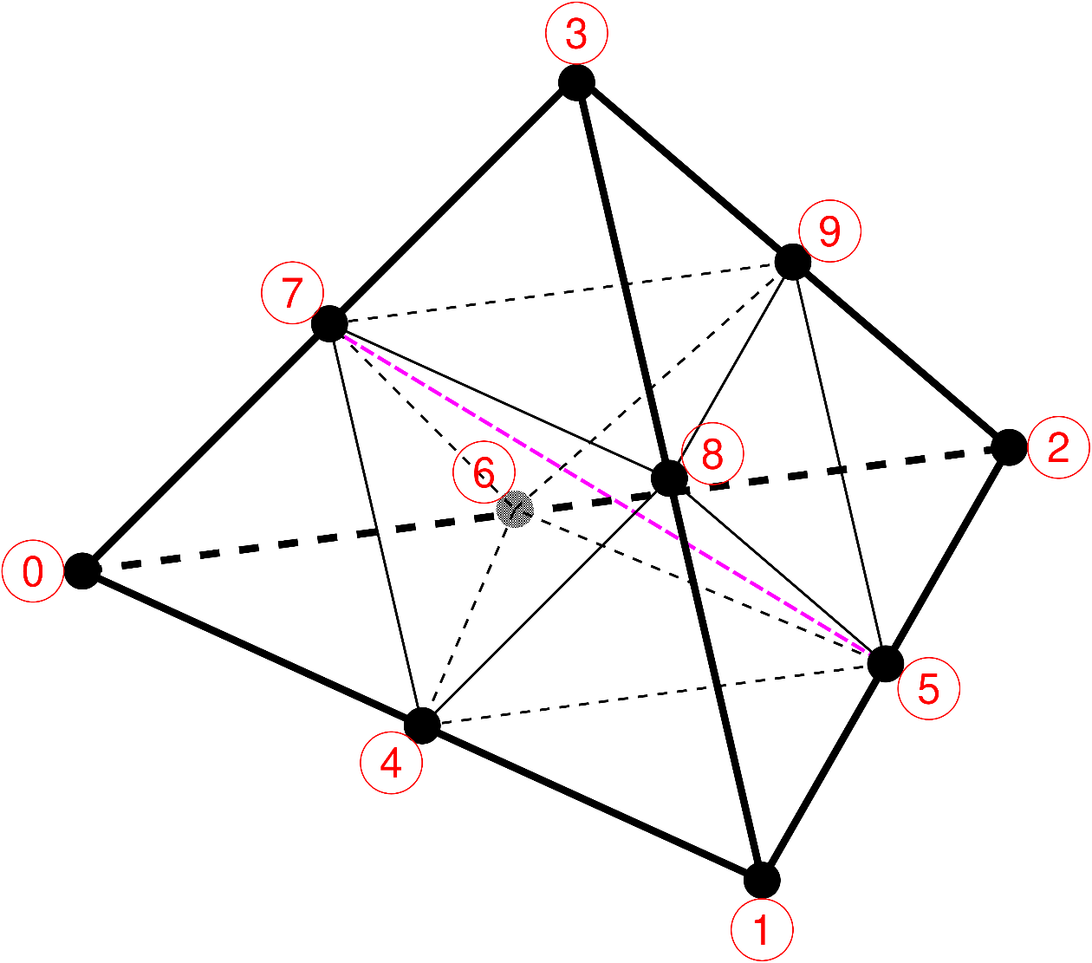

(1) T10要素のT4サブ要素への分割
ダミー節点無しで分割（要素は非対称になる）
T10要素を8個のT4サブ要素に分割し，各サブ要素で$[B]$を求める．
大変形では形状関数が
線形の方が良いので，
要素を分割したい．
ダミー要素を導入すると
要素の対称性が保たれるが，
その効果は軽微だった．

Slide 13
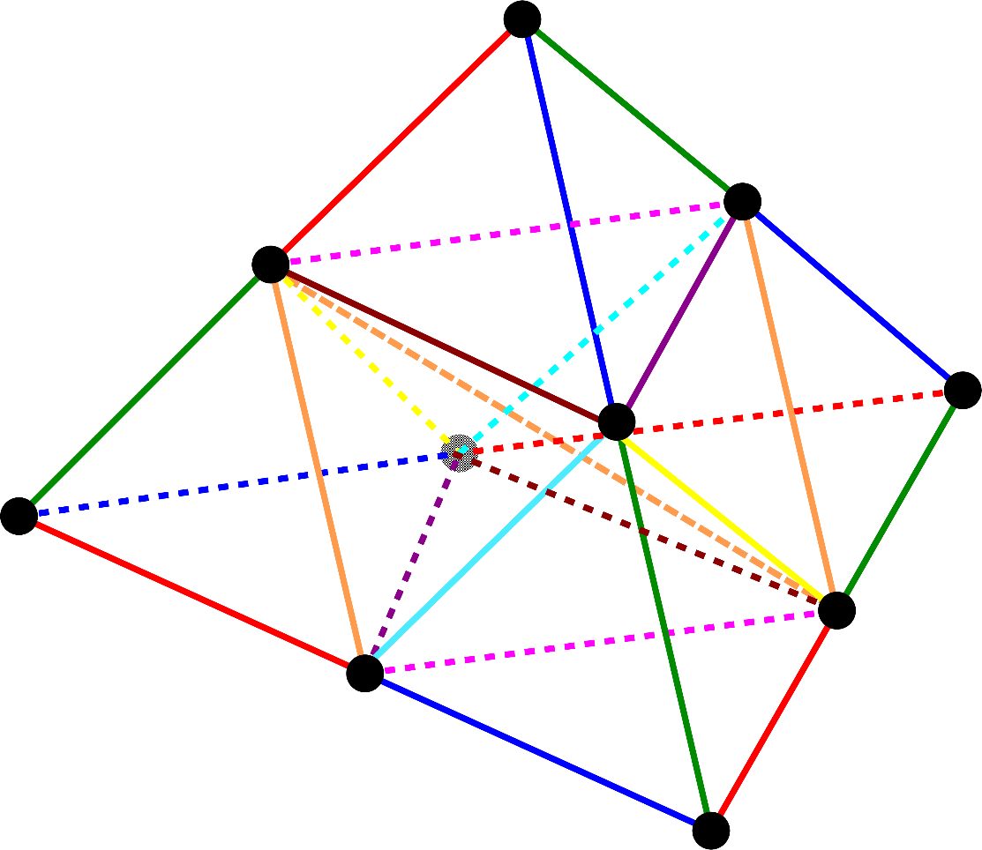
(2) 要素内歪み平滑（偏差歪み成分）
ES-FEMと同じ要領で偏差歪みの平滑化をエッジで行う．
偏差応力の評価を各エッジで行う．ES-FEM⁻¹は無し．
サブ要素そのままだと
ロッキングが発生する
ので平滑化が必要．
8サブ要素から
25エッジへ

Slide 14
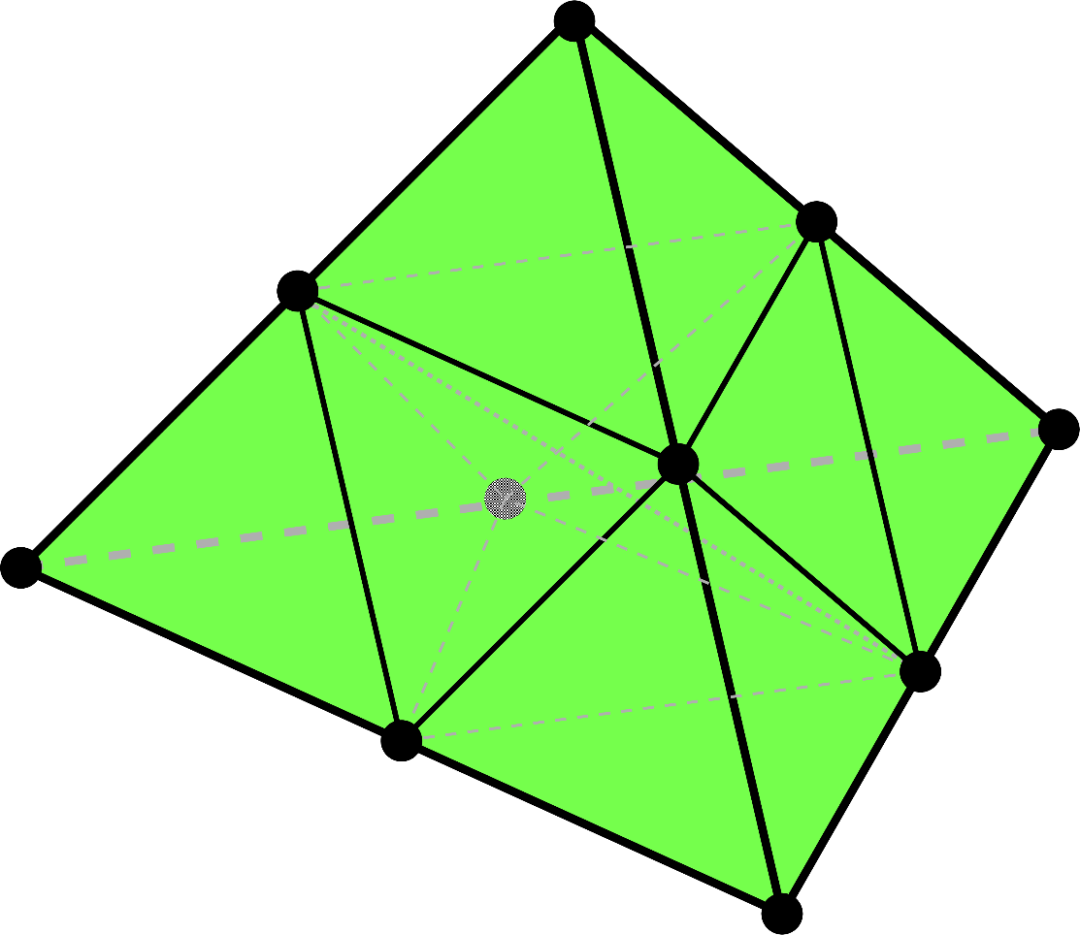
(3) 要素内歪み平滑（体積歪み成分）
全サブ要素の体積歪みの平均を要素全体の体積歪みとする（８節点六面体SRI要素と同じ発想）．
体積歪みの空間次数は
偏差歪みより落とさないと
体積ロッキングが生じる．

Slide 15


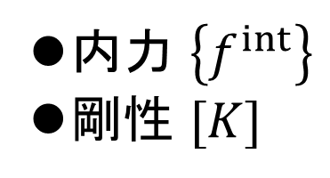

(4) 選択的低減積分(SRI)で合算
選択的低減積分(SRI)を適用し，偏差成分と体積成分を合算した内力 $\{f^{int}\}$ および $\left[K\right]$ を計算する．
偏差成分
内力 $\left\{f^{int}\right\}$
剛性 $[K]$
SRI
体積成分

Slide 16
去年までとの定式化の違い
要素中心に追加していたダミー節点を無くした．
  サブ要素数およびエッジ数が減少．
  要素が非対称に．
ES-FEMの後に行っていたES-FEM⁻¹ を無くした．
  偏差歪み・偏差応力の評価点がエッジに．
  輪郭エッジには歪み平滑化がかからなくなった．
Its reason has not revealed yet.
要素の対称性が無くなることや
輪郭エッジの歪み平滑が無くなることは
直感的には改悪だと思われる．
しかし，実装してみると新定式化の方が高性能．
原因究明は今後の課題．

Slide 17
解析例

Slide 18
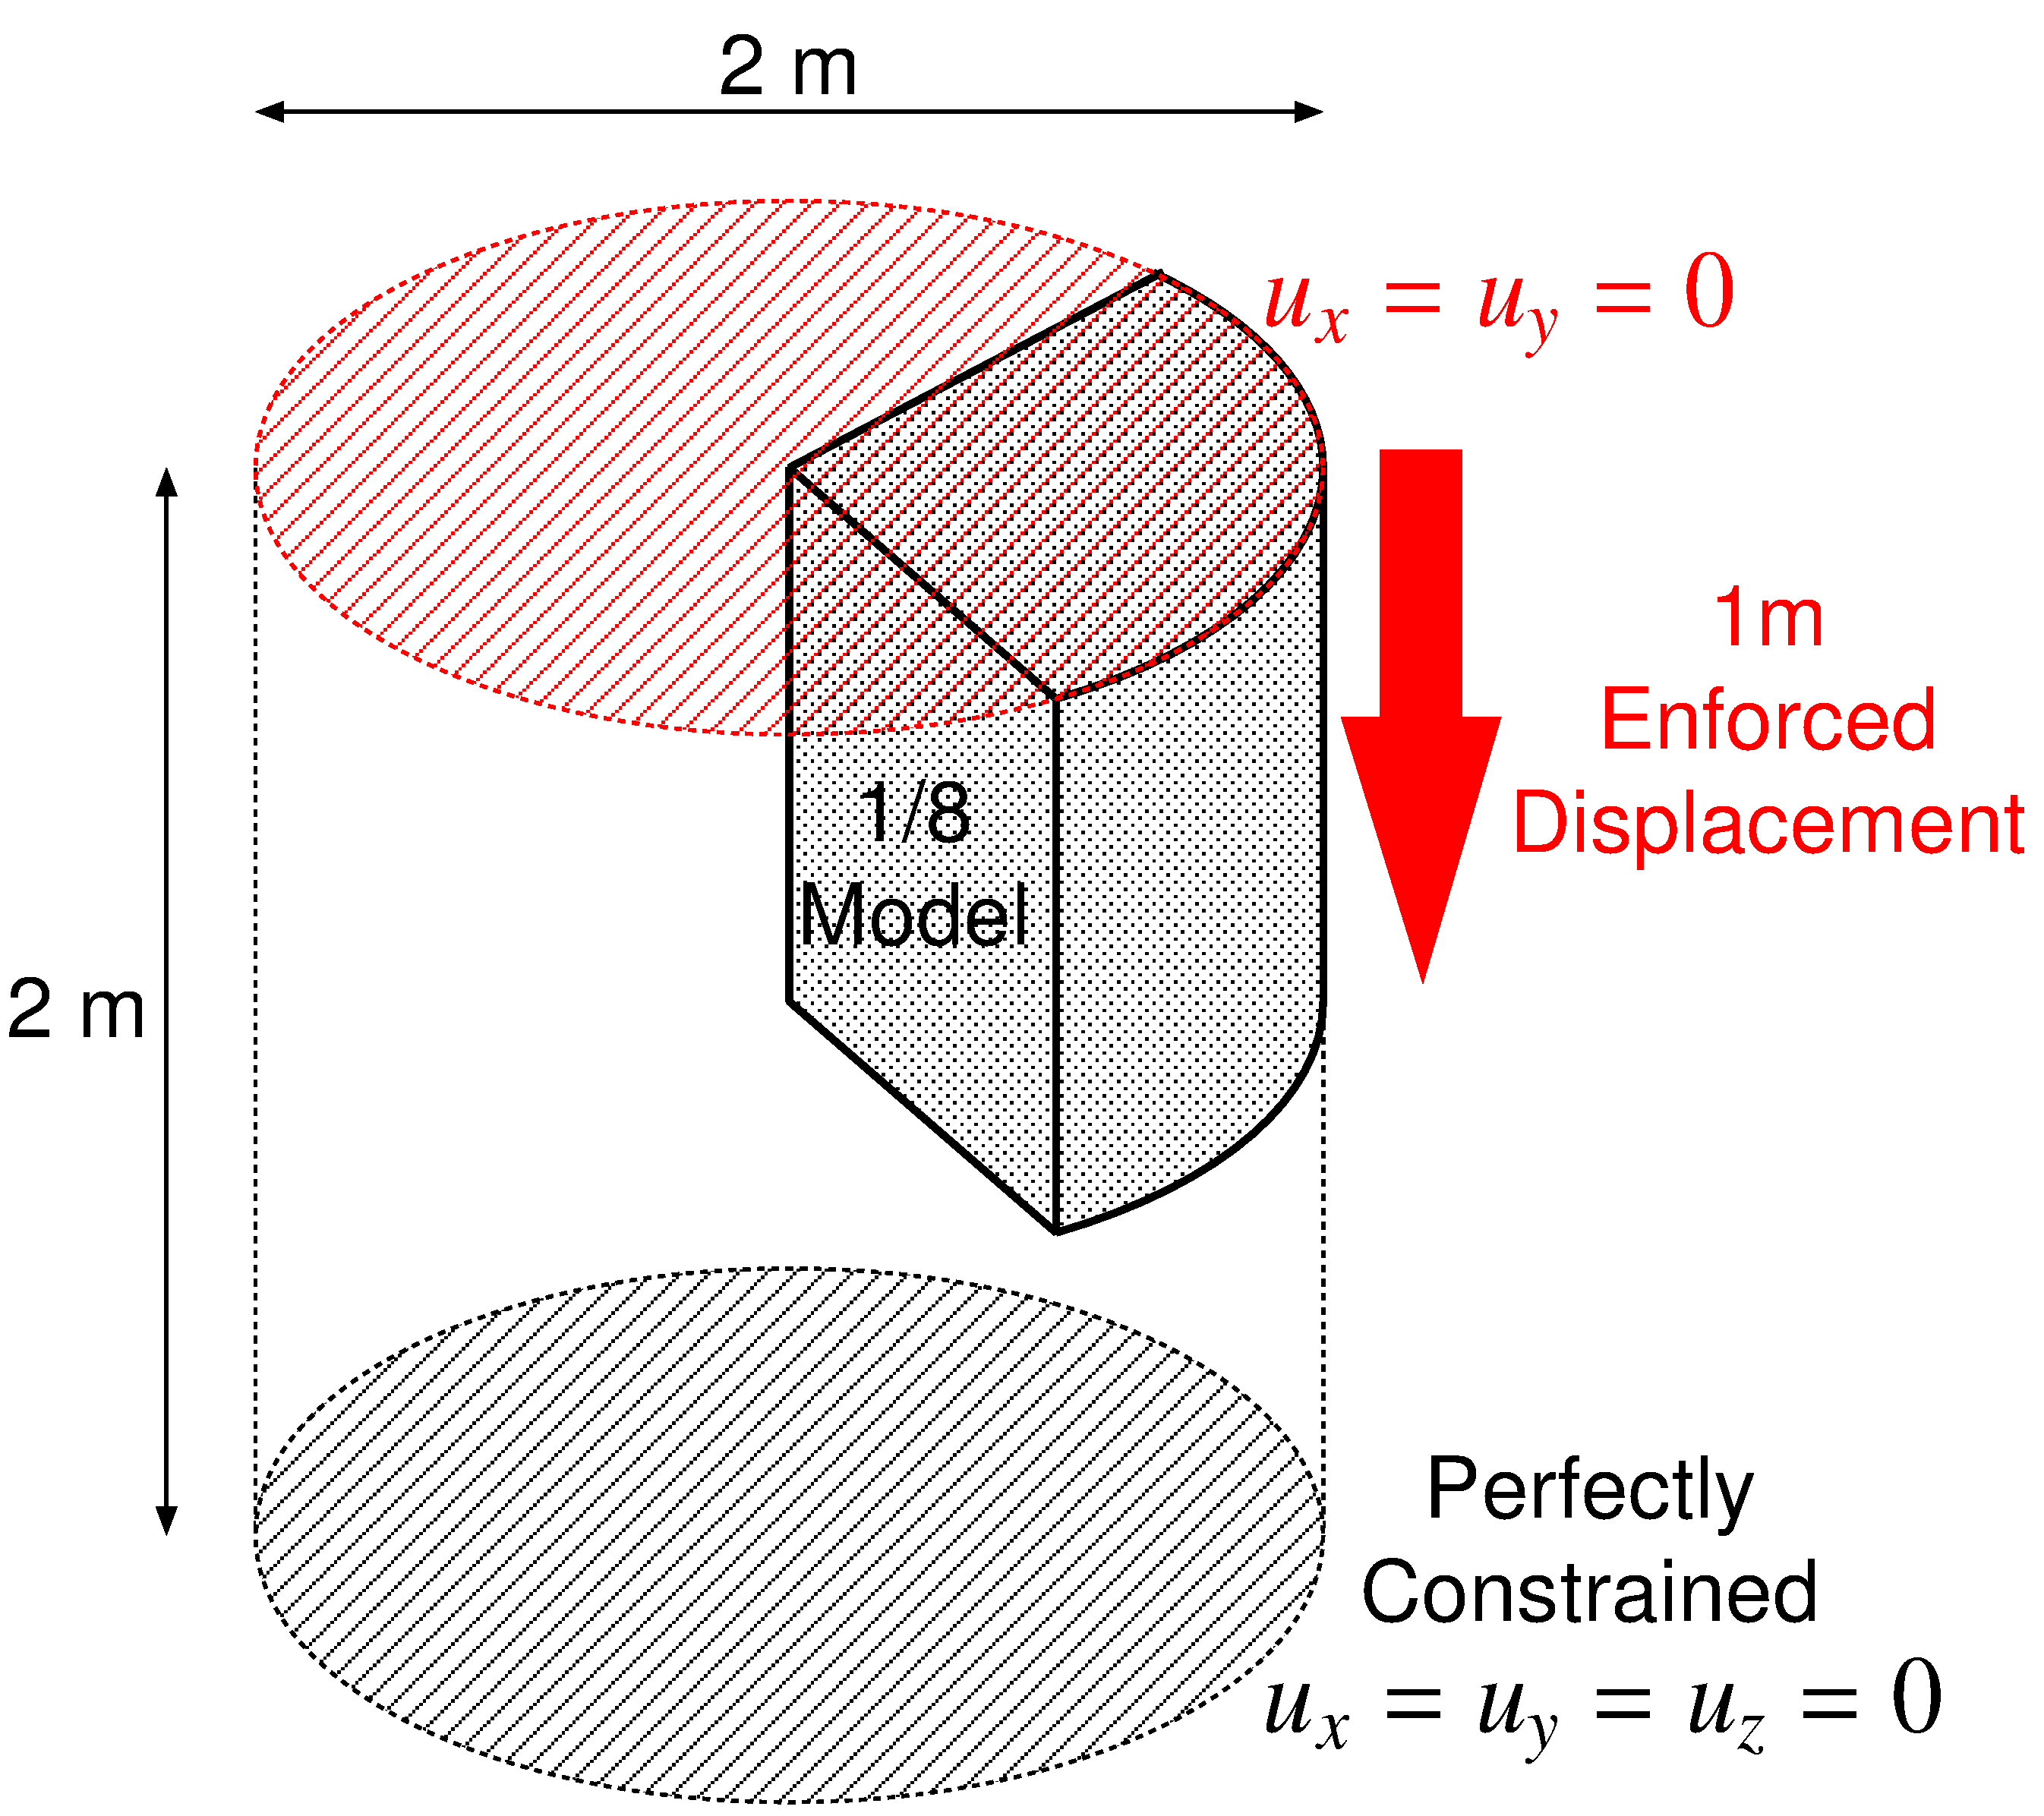

Barreling of Hyperelastic Cylinder
Outline
Enforce axial displacement on the top face.
Neo-Hookean body with $ν_{ini}=0.49$．
Compare results with ABAQUS T10 hybrid elements
(C3D10H, C3D10MH, C3D10HS) using the same mesh.

Slide 19
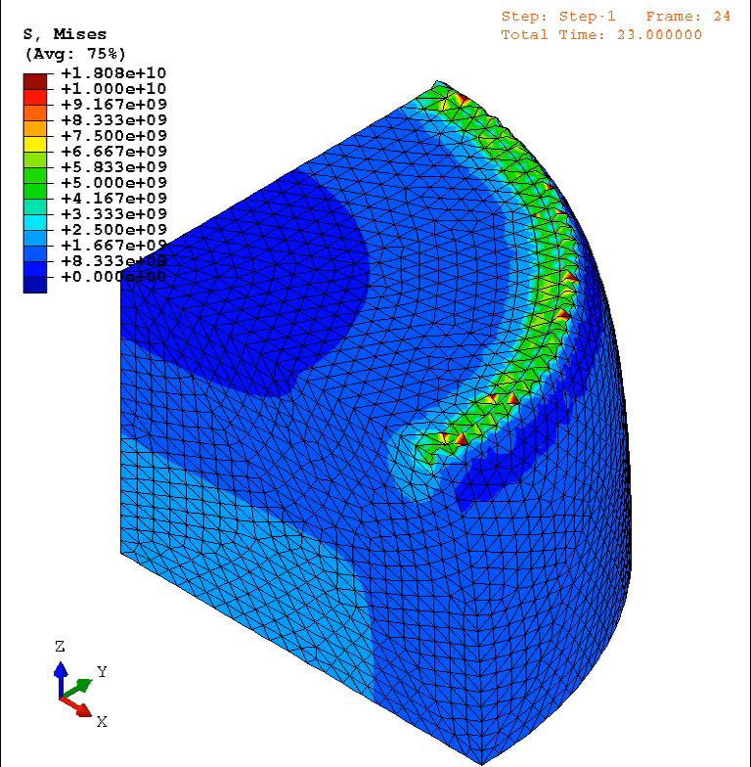
Barreling of Hyperelastic Cylinder
Animation
of
Mises
stress
(ABAQUS
C3D10MH)
Convergence
failure at 24%
compression
Unnaturally
oscillating
distributions
are obtained
around
the rim.

Slide 20
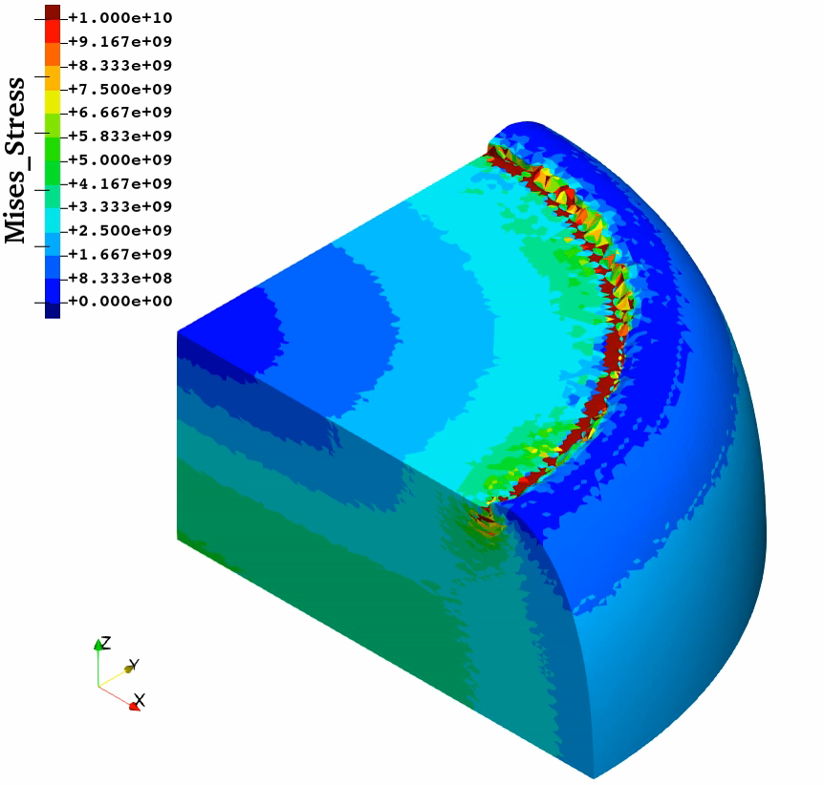
Barreling of Hyperelastic Cylinder
Animation
of
Mises
stress
(New Selective
CS-FEM-T10)
Smooth
distributions
are obtained
except around
the rim.
Convergence
failure at 43%
compression
The present
element
is more
robust than
ABAQUS
C3D10MH

Slide 21
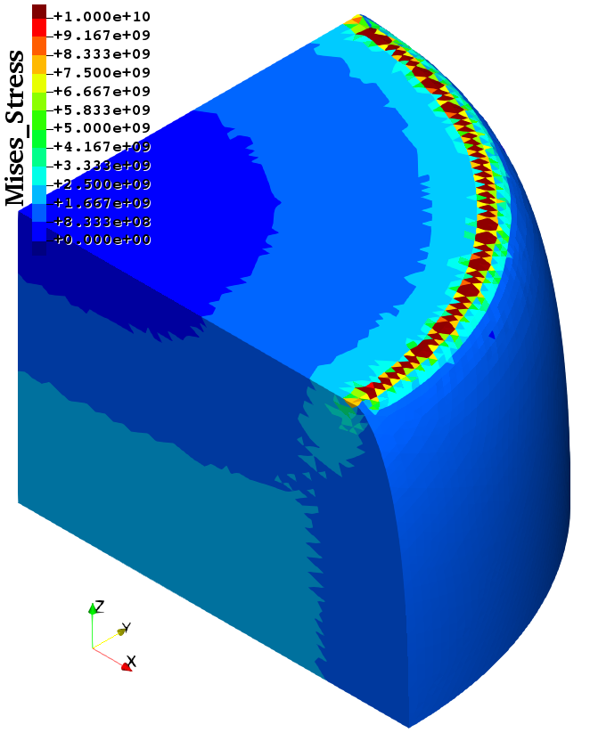
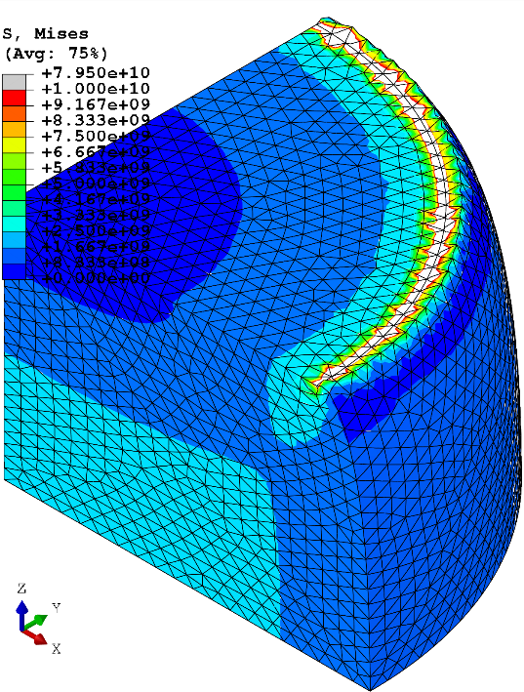
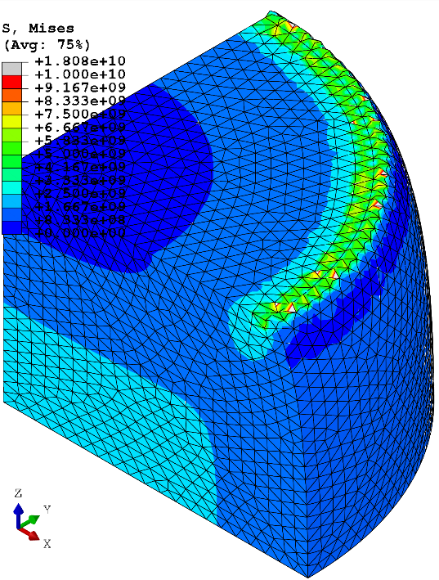
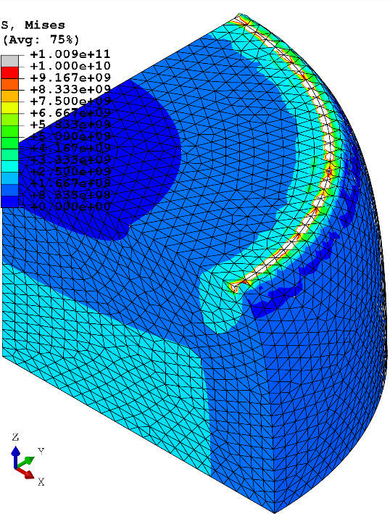
Barreling of Hyperelastic Cylinder
Comparison of Mises stress at 24% comp.
New Selective
CS-FEM-T10
ABAQUS
C3D10H
ABAQUS
C3D10MH
ABAQUS
C3D10HS
All results are similar to each other
except around the rim having stress singularity.

Slide 22
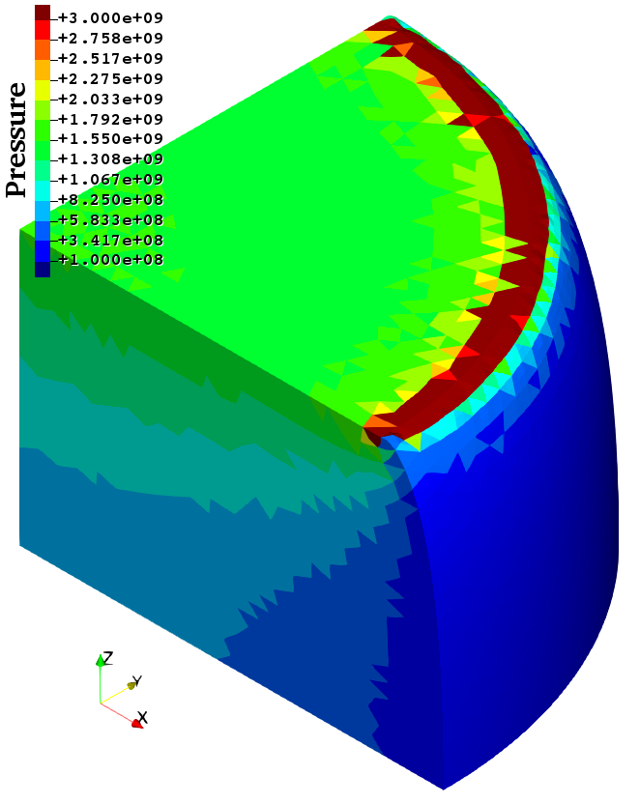
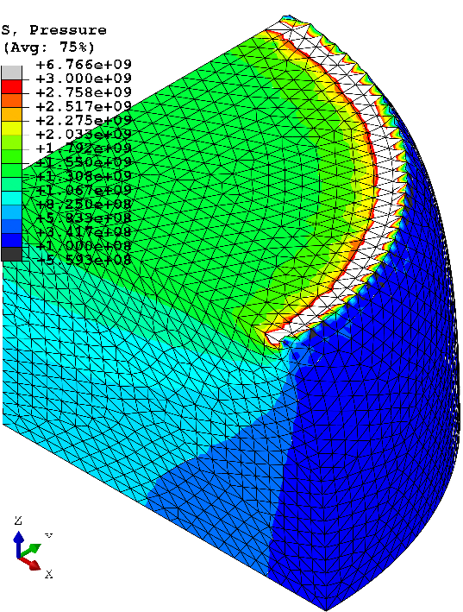

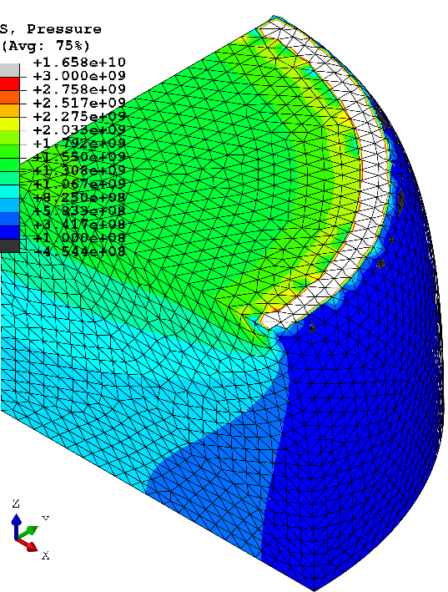
Barreling of Hyperelastic Cylinder
Comparison of pressure at 24% comp.
New Selective
CS-FEM-T10
ABAQUS
C3D10H
ABAQUS
C3D10MH
ABAQUS
C3D10HS
All results are similar to each other
except around the rim having stress singularity.

Slide 23
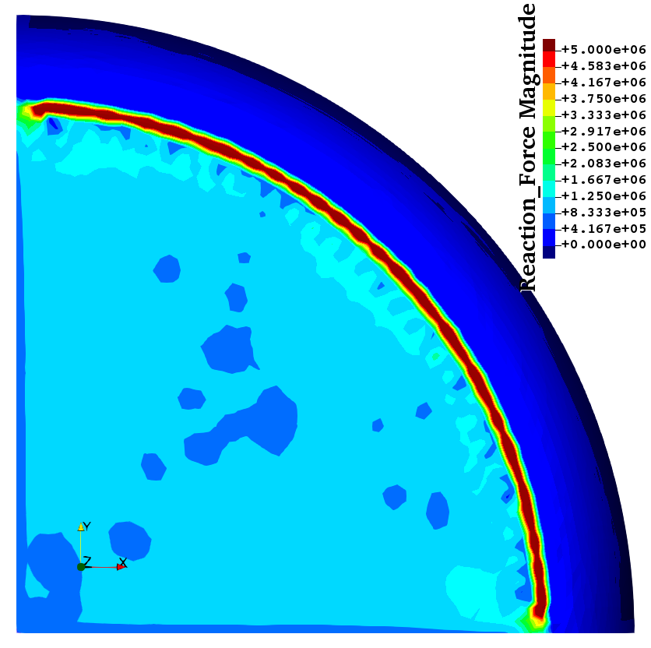
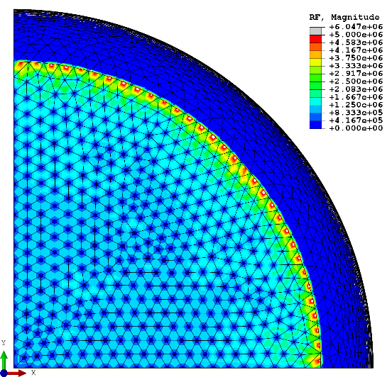
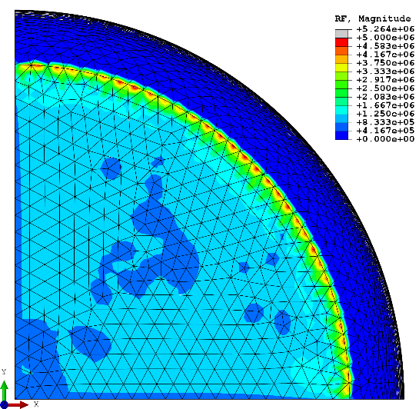

Barreling of Hyperelastic Cylinder
Comparison of nodal reaction force at 24% comp.
New Selective
CS-FEM-T10
ABAQUS
C3D10H
ABAQUS
C3D10MH
ABAQUS
C3D10HS
ABAQUS C3D10H and C3D10HS
suffer from nodal force oscillation.

Slide 24
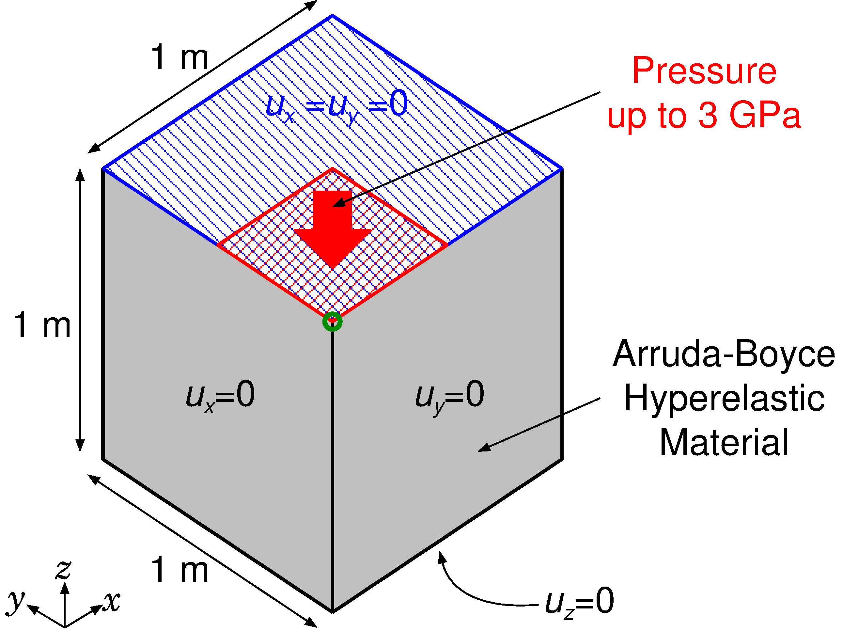
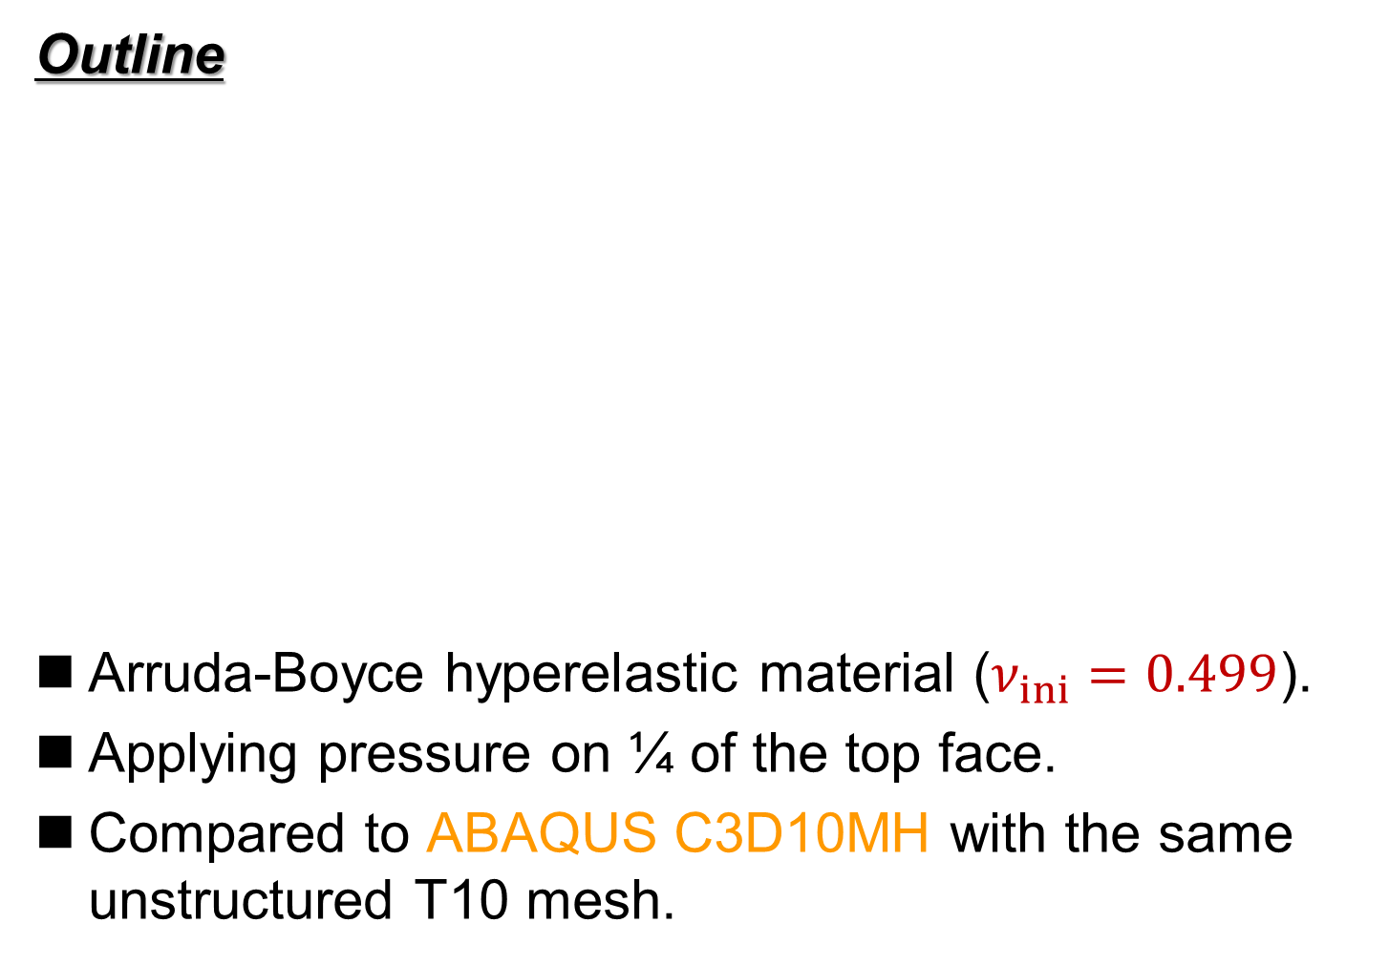
Compression of Hyperelastic Block
Outline
Arruda-Boyce hyperelastic material ($ν_{ini}=0.499$).
Applying pressure on ¼ of the top face.
Compared to ABAQUS C3D10MH with the same unstructured T10 mesh.
Load

Slide 25
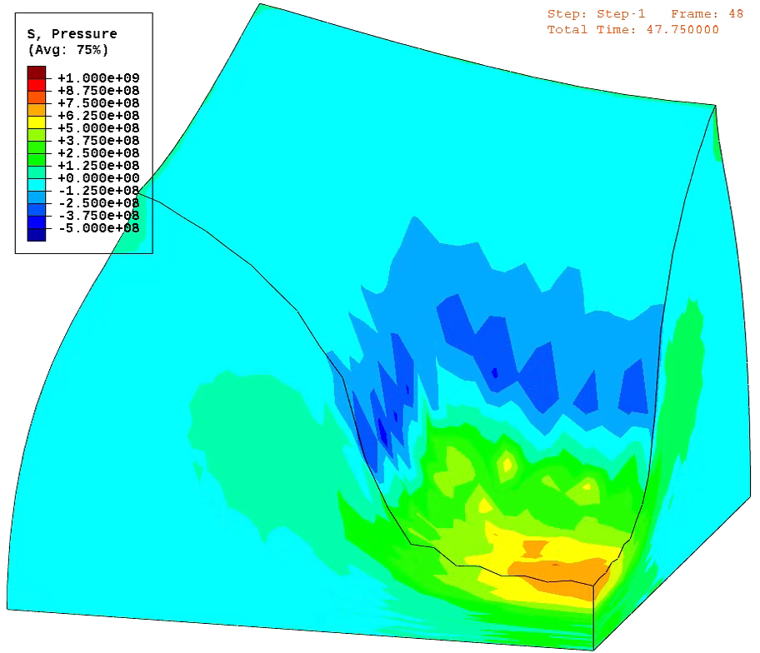
Compression of Hyperelastic Block
Animation
of
pressure
dist.
(ABAQUS
C3D10MH)
Convergence
failure at
0.71 GPa
pressure

Slide 26
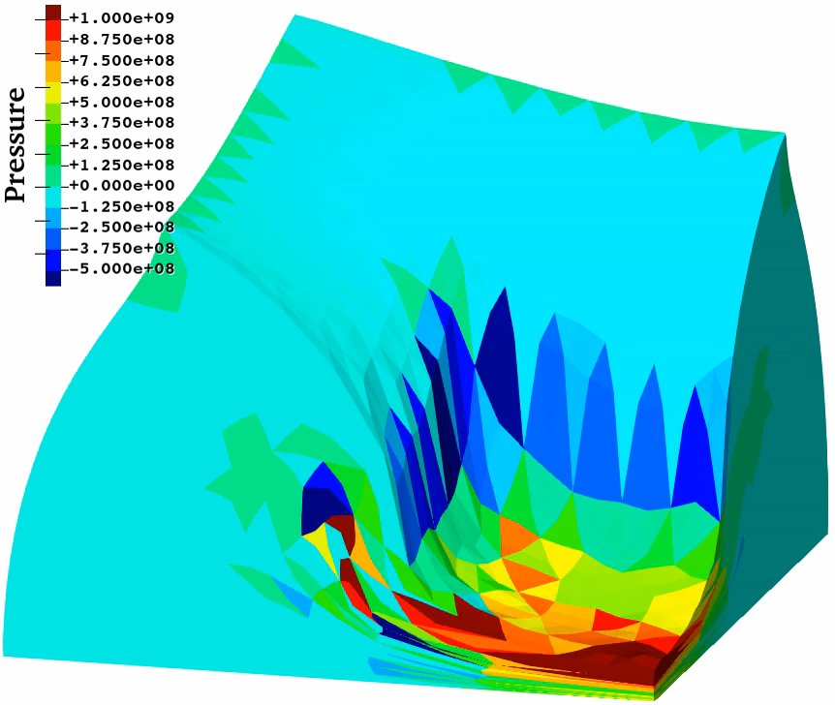
Compression of Hyperelastic Block
Animation
of
pressure
dist.
(New Selective
CS-FEM-T10)
Convergence
failure at
1.35 GPa
pressure
The present
element
is more
robust than
ABAQUS
C3D10MH

Slide 27
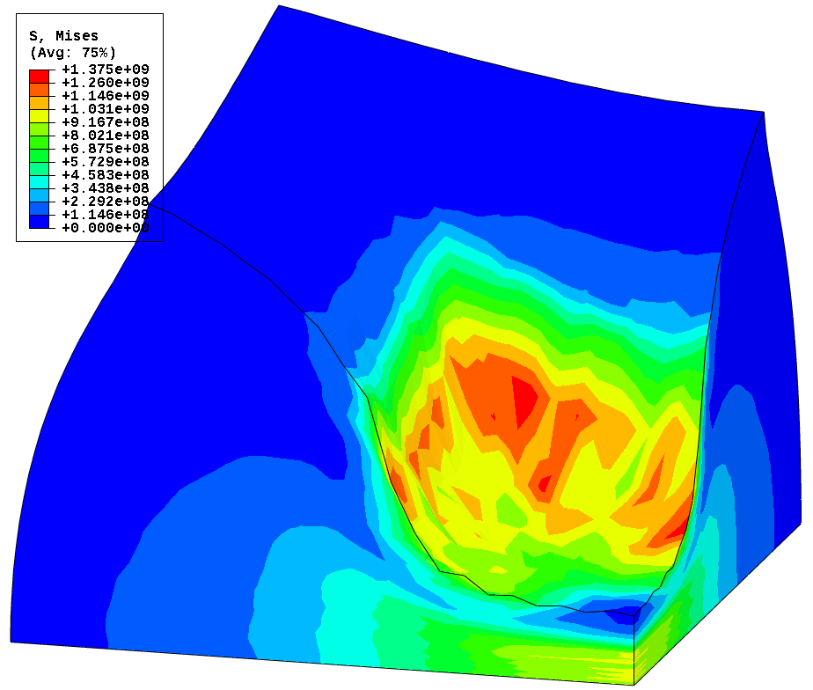
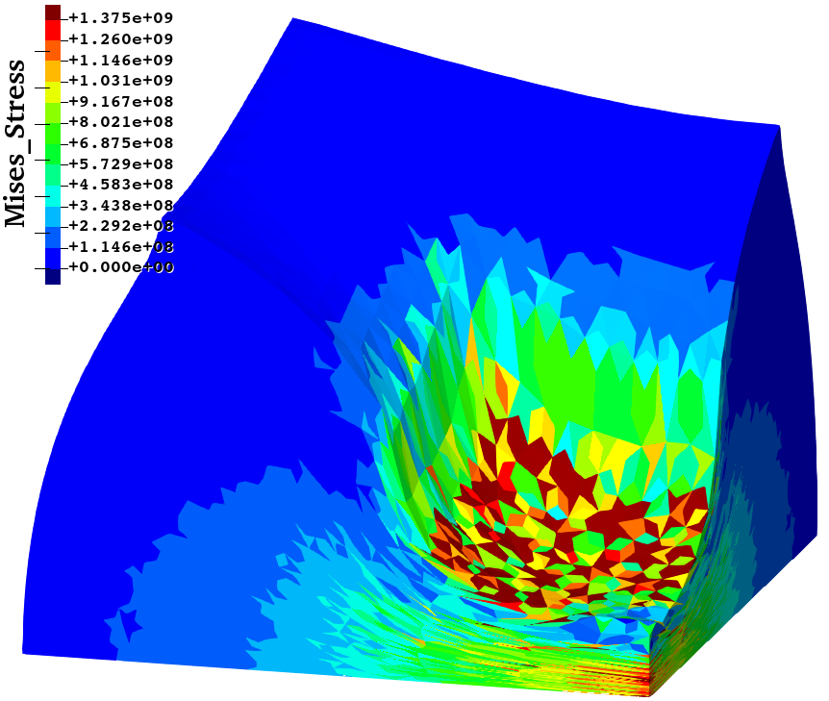
Compression of Hyperelastic Block
Misess stress dist. at 0.7 GPa pressre
ABAQUS C3D10MH New SelectiveCS-FEM-T10
Less smoothed Mises stress is observed in New SelectiveCS-FEM-T10.
Further improvement is still required.

Slide 28
まとめ

Slide 29
SelectiveCS-FEM-T10のまとめ
利点
  高精度 (ロッキング・圧力チェッカーボード・反力振動無し）
  ロバスト（超大変形でも長持ち）
  追加自由度無し（静的縮約が不要）
  標準的なT10要素とメモリ消費や計算時間が同じ
  商用有限要素解析コードに実装可能
欠点
✗ もはやT4要素ではない
✗ 超大変形時にMises応力の振動がみられる
Take-home message
皆様がお持ちのFEコードへの実装を是非ご検討ください．
コーディングは簡単・コストは従来通り・精度と耐久性良し!!
極めて実用に近い！！
ご清聴ありがとう御座いました

Slide 30
付録

Slide 31
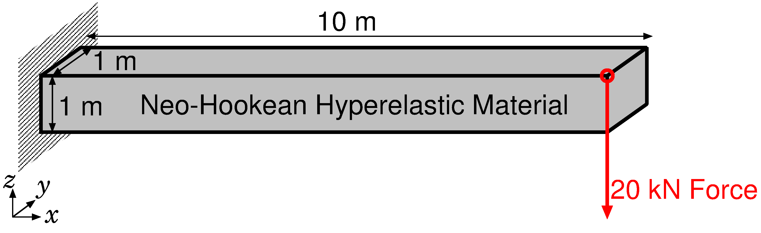
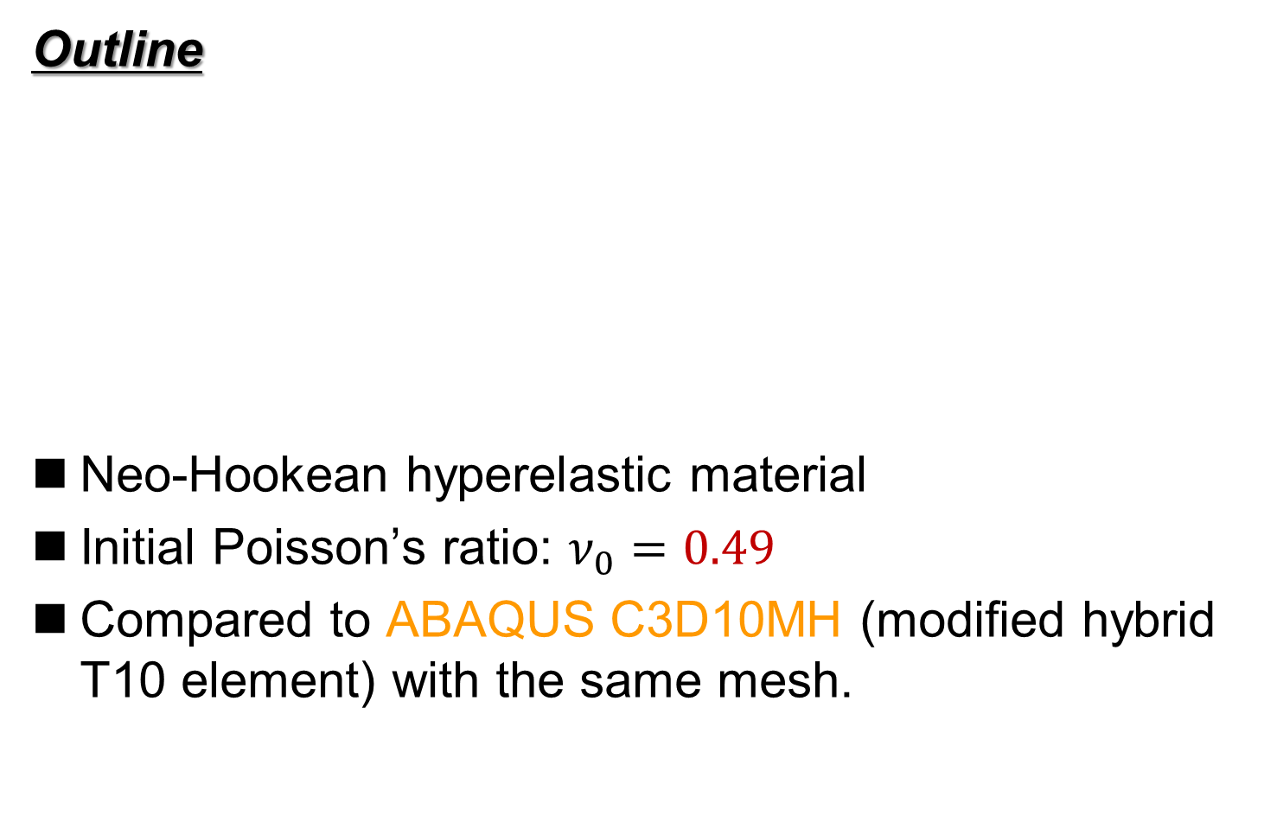
Bending of Hyperelastic Cantilever
Outline
Neo-Hookean hyperelastic material
Initial Poisson’s ratio: $ν_{0}=0.49$
Compared to ABAQUS C3D10MH (modified hybrid T10 element) with the same mesh.
Dead Load

Slide 32
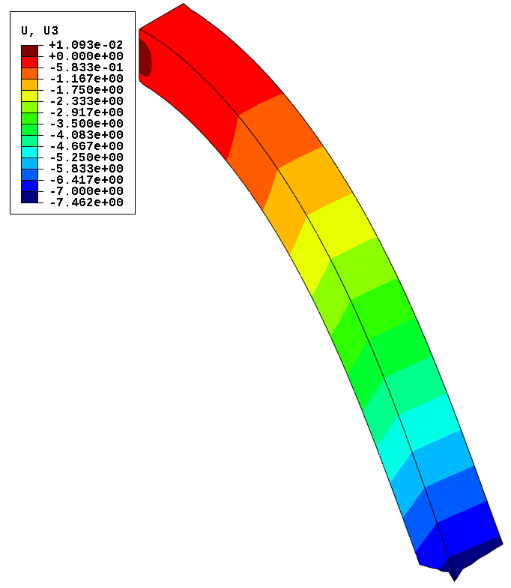
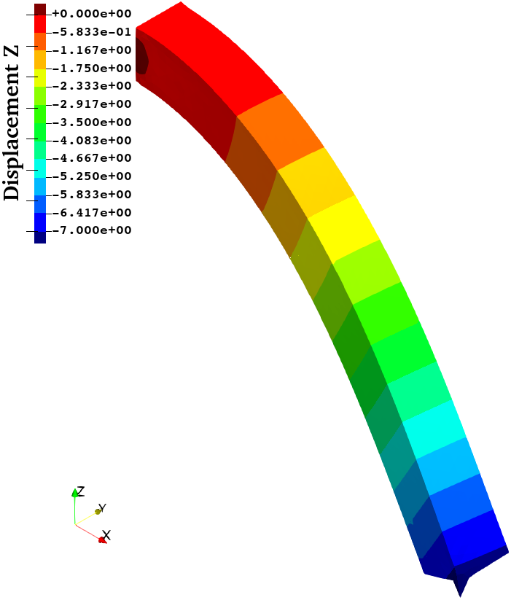
Bending of Hyperelastic Cantilever
Comparison of the deflection disp. at the final state
ABAQUS
C3D10MH
New Selective
CS-FEM-T10
No volumetric locking is observed.

Slide 33


Bending of Hyperelastic Cantilever
Comparison of the pressure dist. at the final state
ABAQUS
C3D10MH
New Selective
CS-FEM-T10
Almost the same pressure distributions
with no checkerboarding.

